Slide 1
选 课 辅导

Slide 2
一、基本概念
课程是有学分的
学分数可登录教务网站在《培养计划》中查出。
课程是有学习性质的
－－课程的重要程度
必修课
选修课

Slide 3


课程类别
1
通识教育课程
例如：体育、劳动、思政课等。
160分
2
专项基础课程
例如：大学外语、计算机应用基础、高等数学等。
3
专业教育课程
以法学专业为例：外国法制史、公司法、刑法案例分析等

Slide 4
必修课
定义：必须修读并且必须通过的课程。
未通过→补考（通过只记60分）→重新学习→重新学习……直至通过。
否则：不能毕业

Slide 5
必修课（续）
哪些课是必修课？
《培养计划》中的“（1）通识必修课”、（2）“专项基础课”和（3）专业必修课

Slide 6
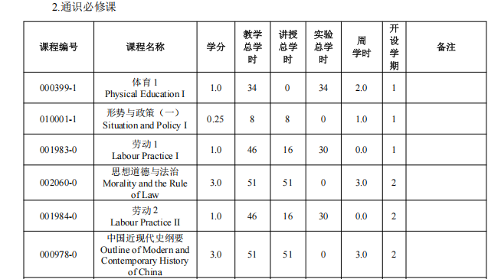
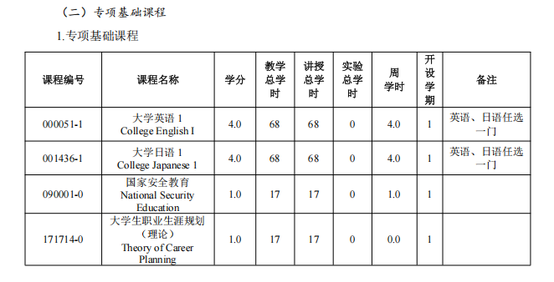

Slide 7
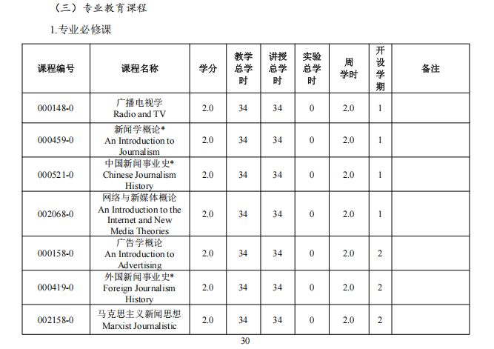

Slide 8
选修课
定义：学校提供很多的课程，让学生自己选择，只要得到规定的学分数，就能毕业。
不规定你一定要上某一门课程，但要求你一定要得到规定的学分数。

Slide 9
选修课（续）
理论上讲，只要时间不冲突，全校的课程都能选，可选范围很大。
毕业所要求的选修课学分：
通识选修学分：6分（专转本2分）
本专业选修学分：每个专业要求不一样。（请看《培养计划》）

Slide 10
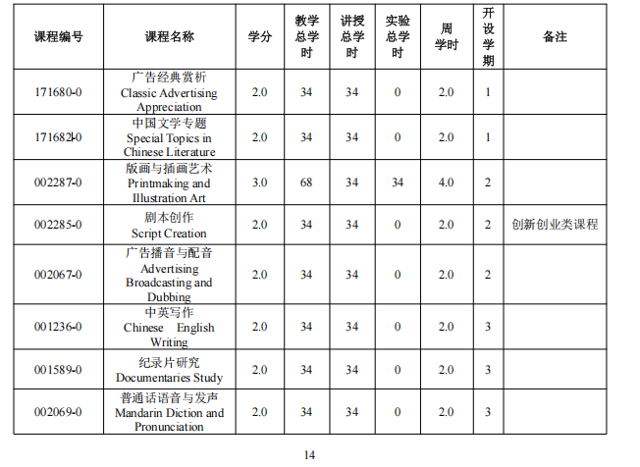
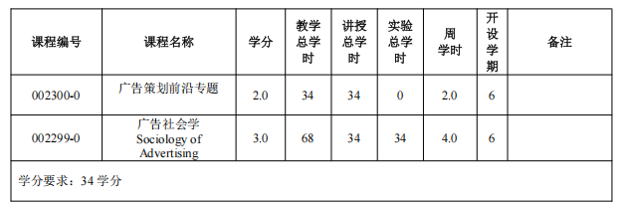

Slide 11
选修课(续)
选修课又分为二类：
专业选修课
通识教育选修

Slide 12
专业选修课
定义：凡是本专业开设的选修课就叫专业选修课。
请注意本专业选修课学分也要达到规定的要求才能毕业。 （请看《培养计划》）
如21法学 《培养计划》中“其中在本专业选修课中至少选修18学分”表示：本专业选修课学分要求：至少18学分

Slide 13

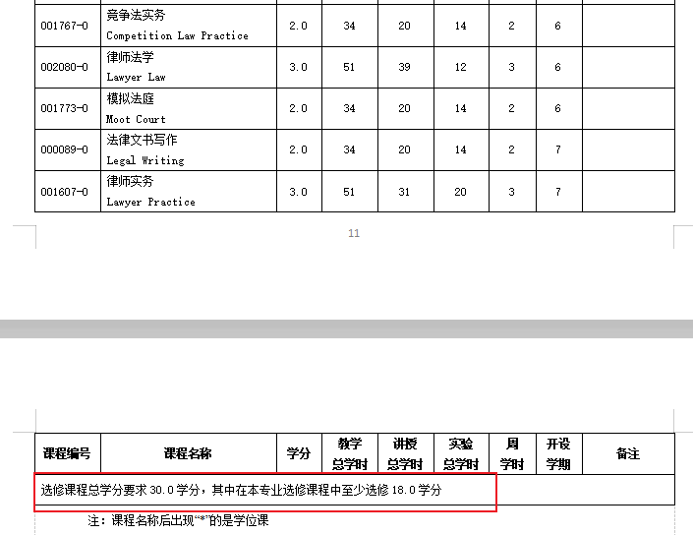

Slide 14
本专业选修课(续)
本专业4个年级开设的课程对于专业内的学生都是本专业选修课。
《培养计划》中可以看到本班开设的选修课，其它年级的本专业选修课可在选课时直接在网上查询。

Slide 15
本专业选修课(续)
每个专业《培养计划》中课程设置“（3）选修课程”最后一行的解释
如：21法学“选修课程总学分要求30学分，其中在本专业选修课程中至少选修18学分”
解释：对于21法学的学生来说，必须修满30学分的选修课学分，同时在这30学分中至少有18学分是本专业选修课的学分才能毕业。

Slide 16
通识教育选修课
定义：不是本专业开设的所有课程都叫通识教育选修课。
外专业开的课程（不论必修和选修）对于你来说都是通识教育选修课。
我校允许学生跨专业选课

Slide 17
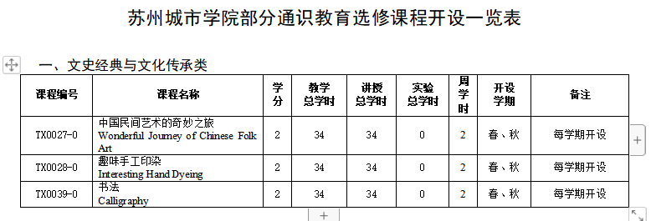
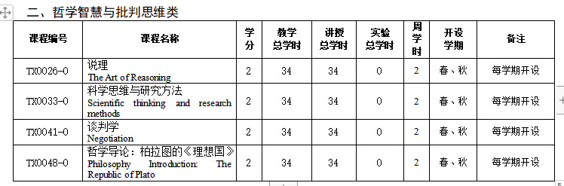
通识教育选修课（续）
国际交流项目班：根据项目要求

Slide 18
二、选课相关概念
什么是选课
学生通过登录教务系统网站，在网上选择自己希望学习的课程。
－－这个过程就是选课。

Slide 19
二、选课相关概念（续）
选课的两种方式
先到先得
筛选－－先填志愿，后期处理

Slide 20
二、选课相关概念（续）
两种选课模式比较
 | 优点 | 缺点 | 适合情况
先到先得 | 结果即时、 基本无需后期处理 | 学生需提前排队、对服务器硬件要求较高 | 参与人数较少
筛选 | 学生无需提前排队、对服务器硬件要求不高 | 结果不即时、 后期处理比较复杂 | 参与人数较多

Slide 21
二、选课相关概念（续）
我院选课安排以及采取方式
第1轮－－初选：每学期第16周（筛选）
第2轮－－补选：每学期第17周的前半周（先到先得）
第3轮－－退选：下学期的第1-2周
具体安排以教务处通知为准

Slide 22
三、筛选模式下的几点说明：
筛选方式：条件优先，随机选取

Slide 23
筛选方式
条件优先，随机选取
条件优先：
当希望选修某一门课程的学生人数大于该门课程的可选人数时，我们给予符合一定条件的学生优先学习这门课程的权力，这叫选课的优先级。选课优先级分为四级。

Slide 24
筛选方式（续）
选课优先级由高到低分为四级：
本班学生
本专业毕业班学生
本专业其它年级学生
其它专业学生

Slide 25
筛选方式（续）
随机选取：
相同优先级的学生随机选取

Slide 26
举例：
一门课 ，可选人数108，选课学生分布：
本班级学生50人→选中，剩余58个名额
毕业班学生20人→选中，剩余38个名额
本专业学生20人→选中，剩余18个名额
其它专业学生30人→随机选取18人学习这门课

Slide 27
四、如何选课
网址 http://www.szcu.edu.cn/
这是城市学院的网址，进入后点击［数字门户］即可进入。

Slide 28
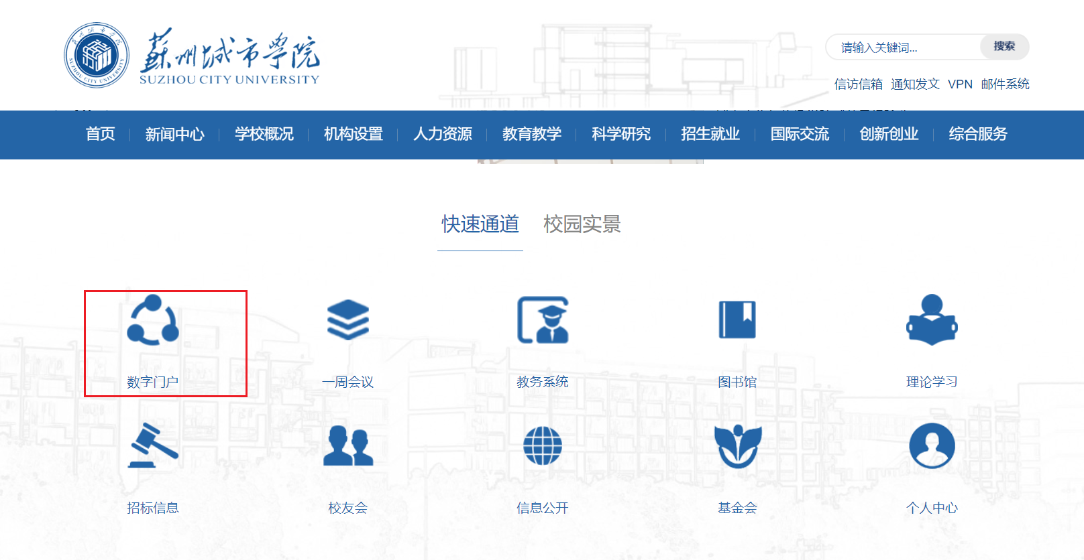

Slide 29
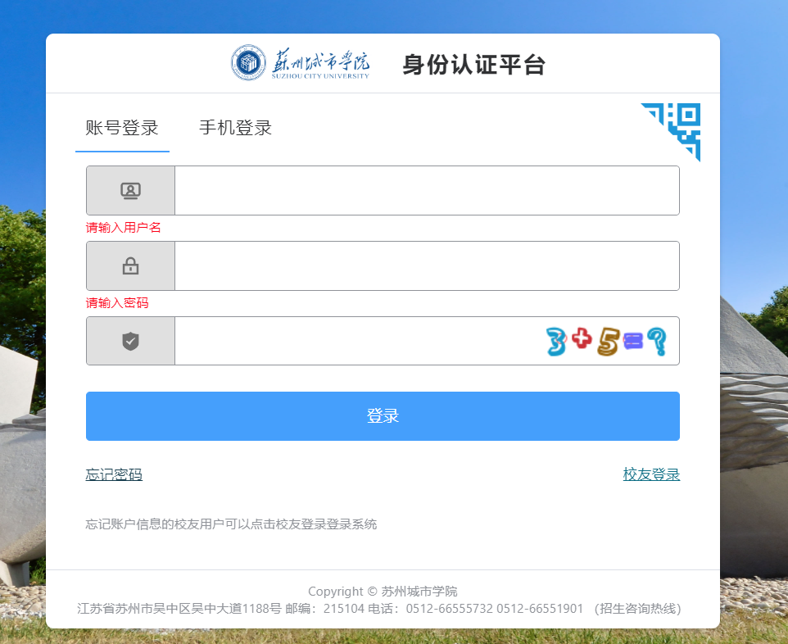
登录数字门户，输入自己的账号(即学号)、密码

Slide 30
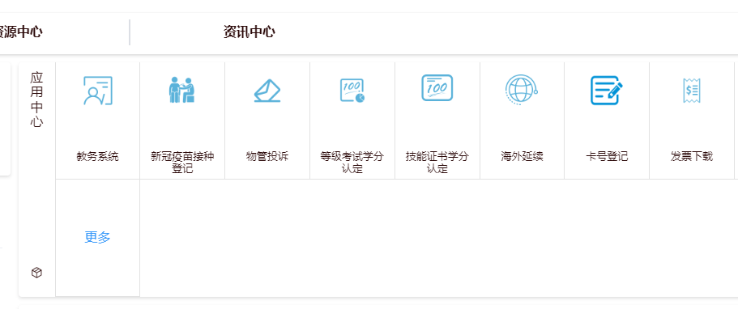
点击应用中心里的教务系统图标

Slide 31
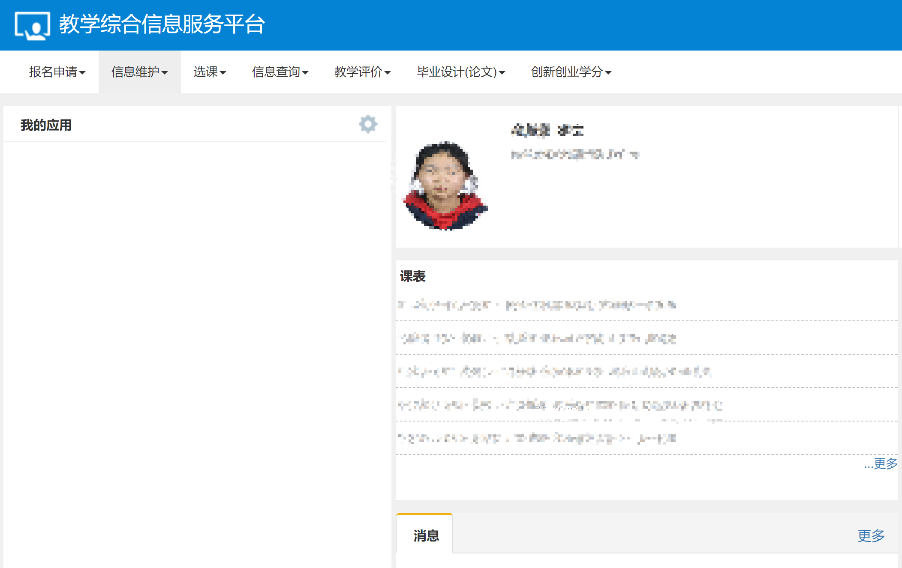

Slide 32
四、如何选课（续）
在开始选课前，要对本学期所学课程进行评教，评教后方可选课。

Slide 33
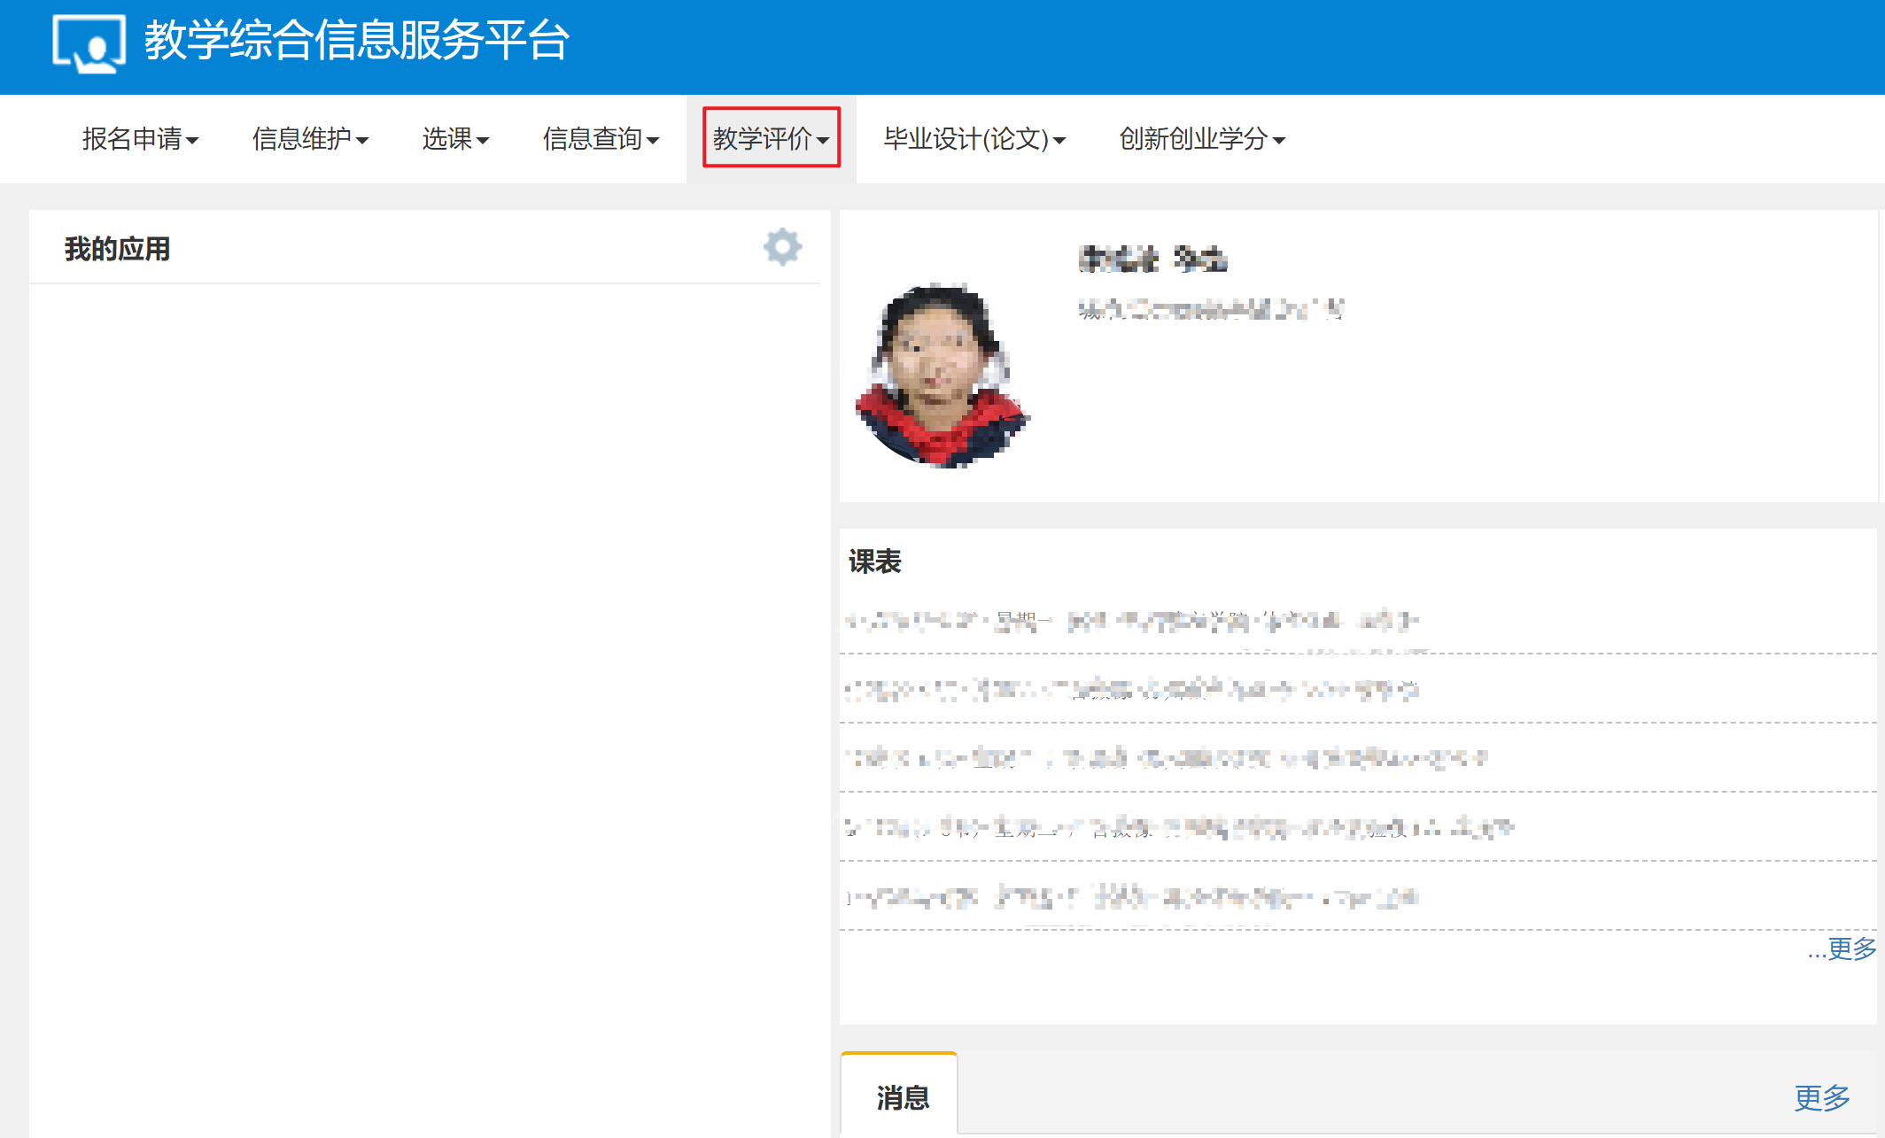

Slide 34
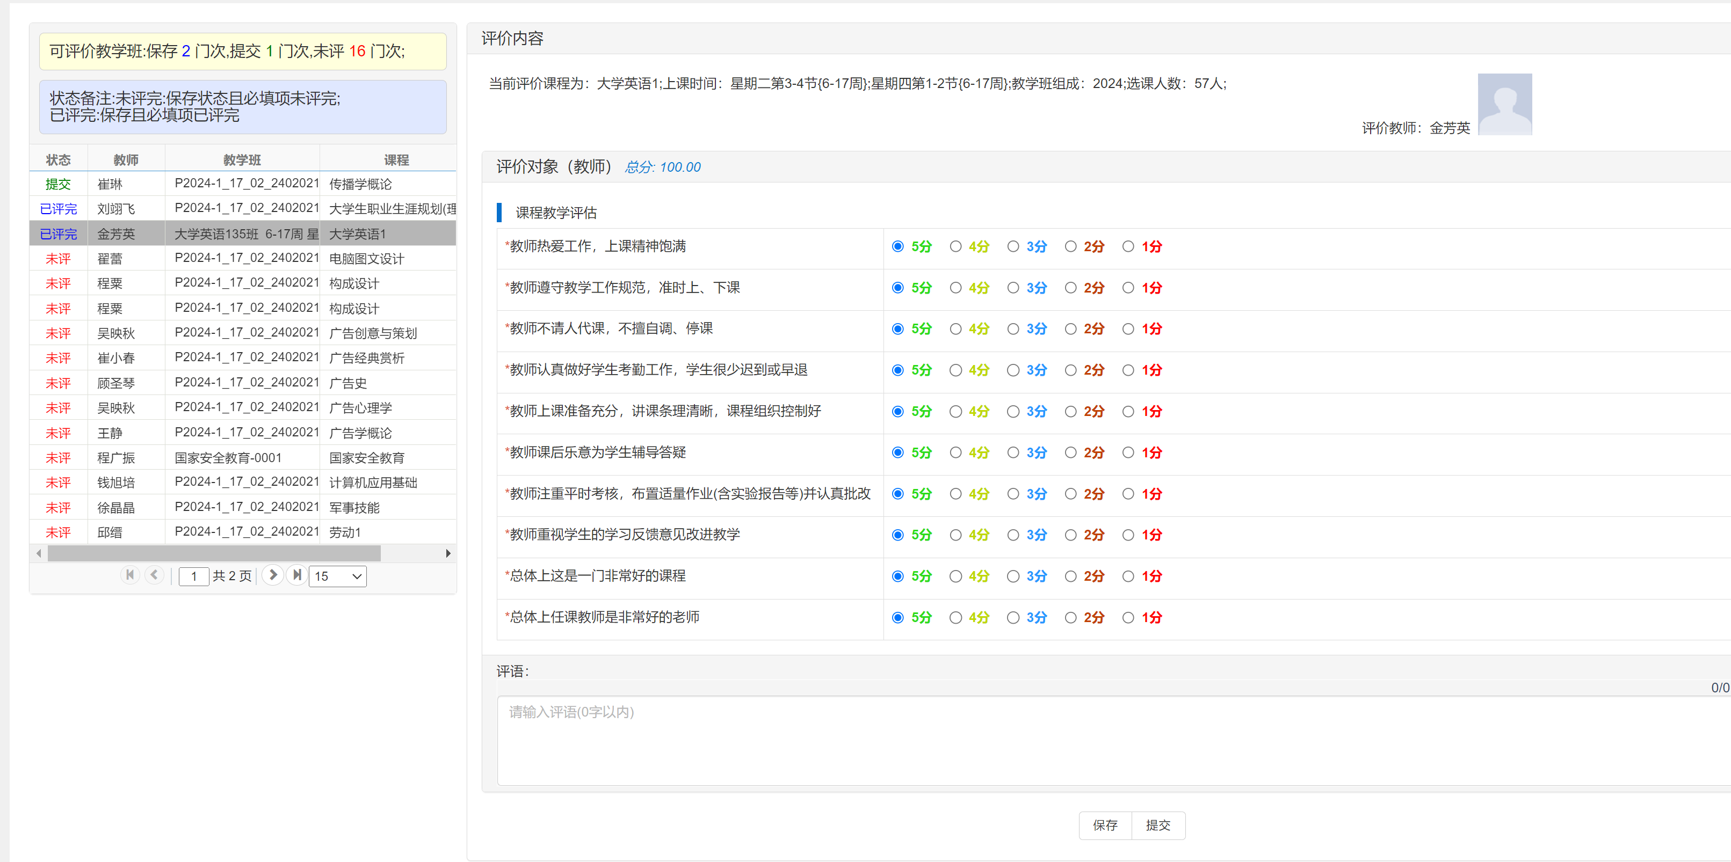
同学们需对每一门课程进行打分，完成一门课程打分可先点击保存，待全部完成后统一提交。

Slide 35
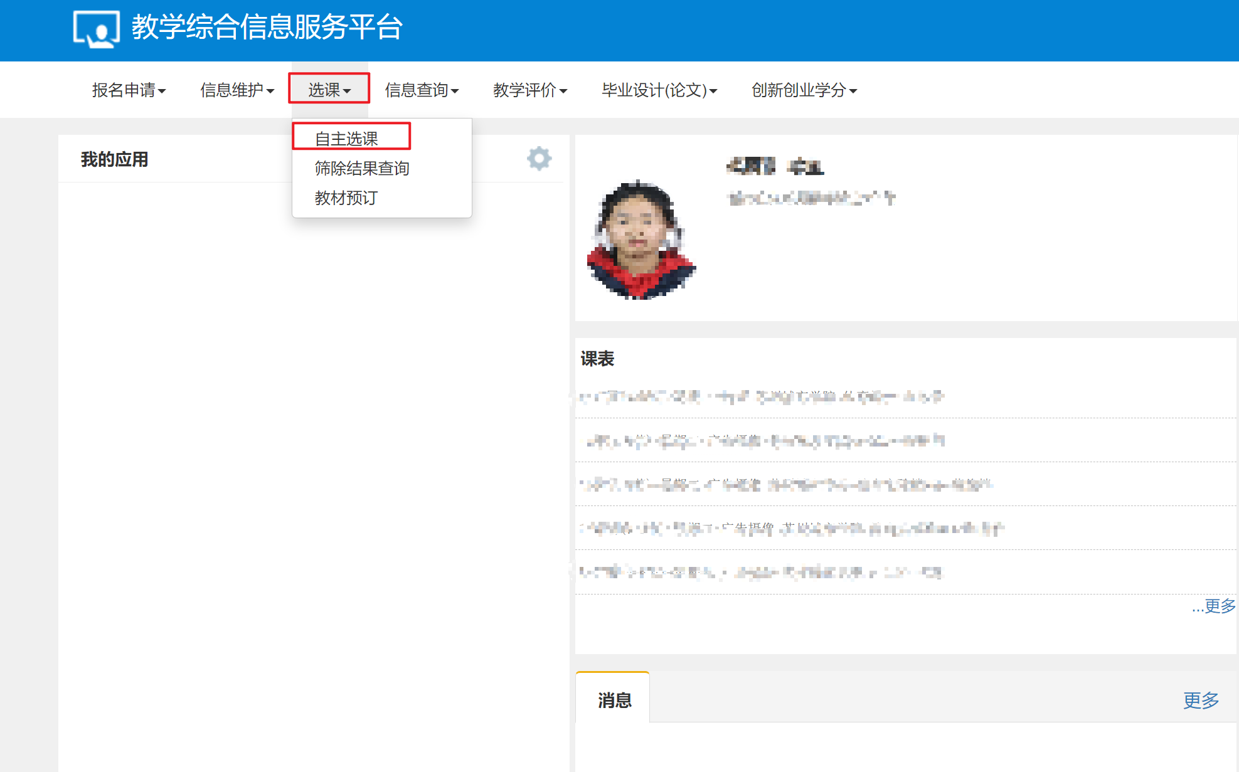
完成评教后，点击选课按钮，进入选课界面

Slide 36
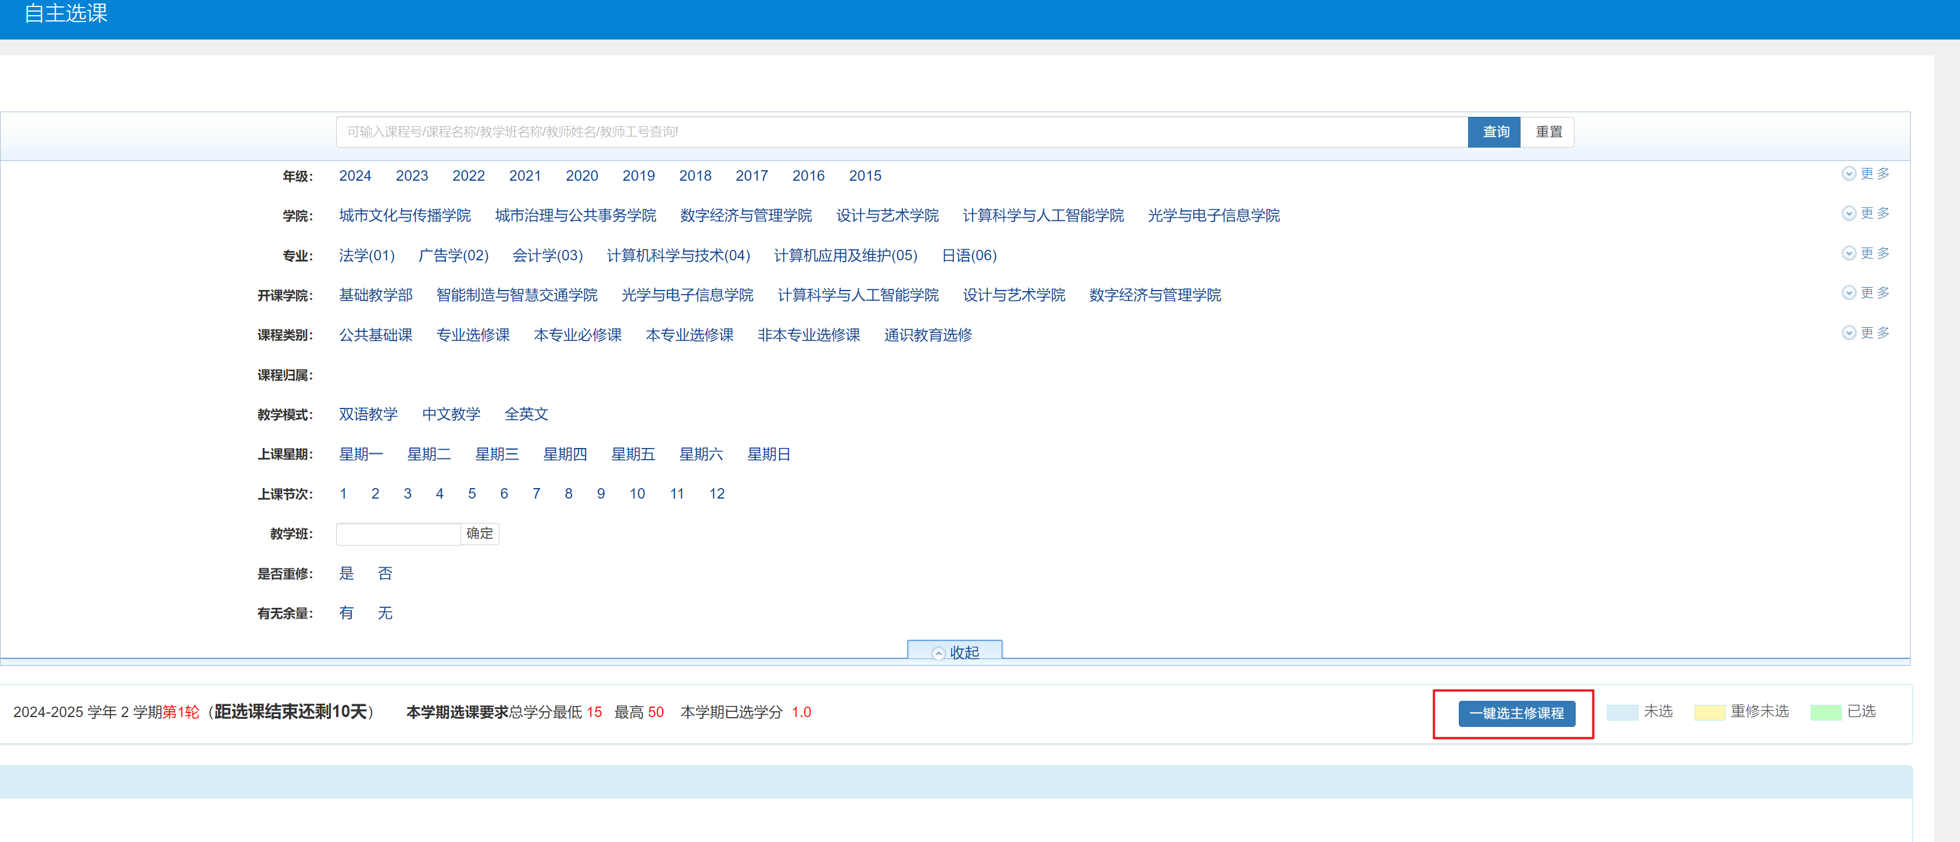
系统会给大家推荐下学期的课表，如无特殊情况，请点击右下角，“一键选择主修课程”。
你也可以修改以上推荐课表，对某些课程不修或修其它专业的课程，建议无特殊情况不要这样做。

Slide 37
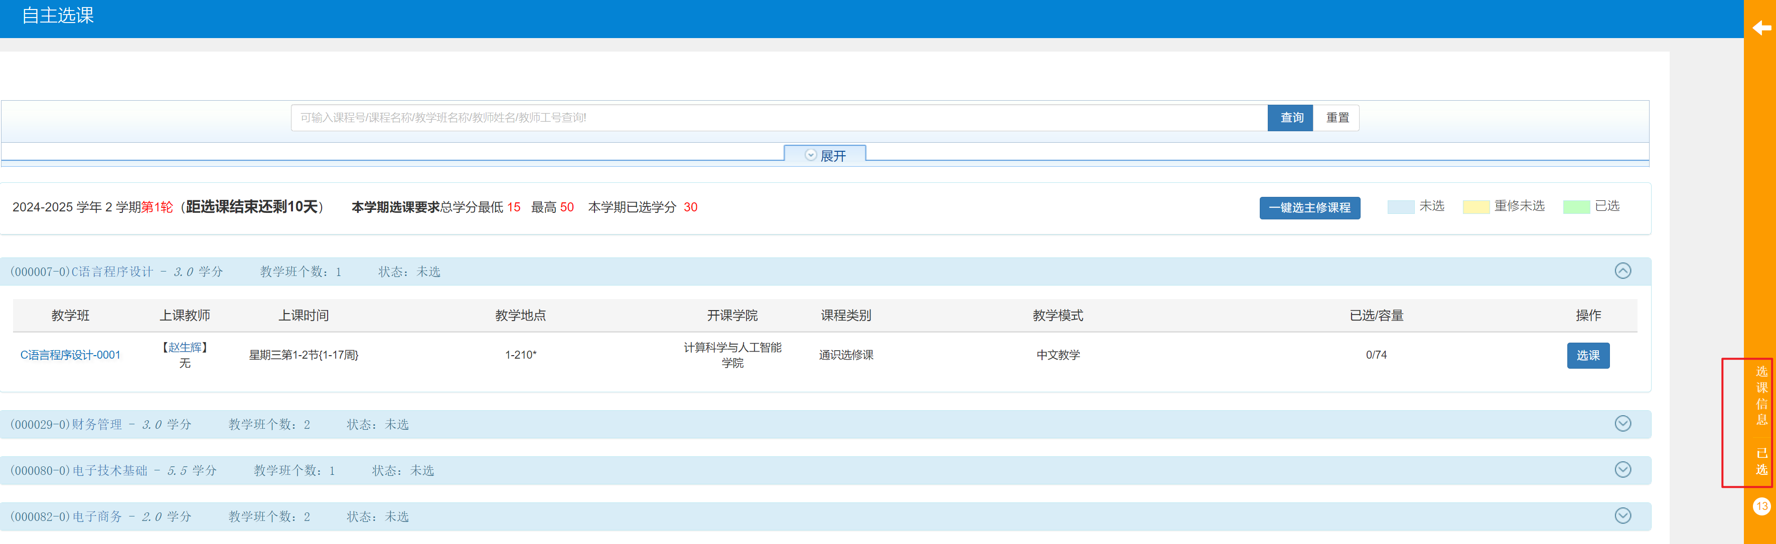
单击右边“选课信息”按钮，可查看个人已选课表

Slide 38
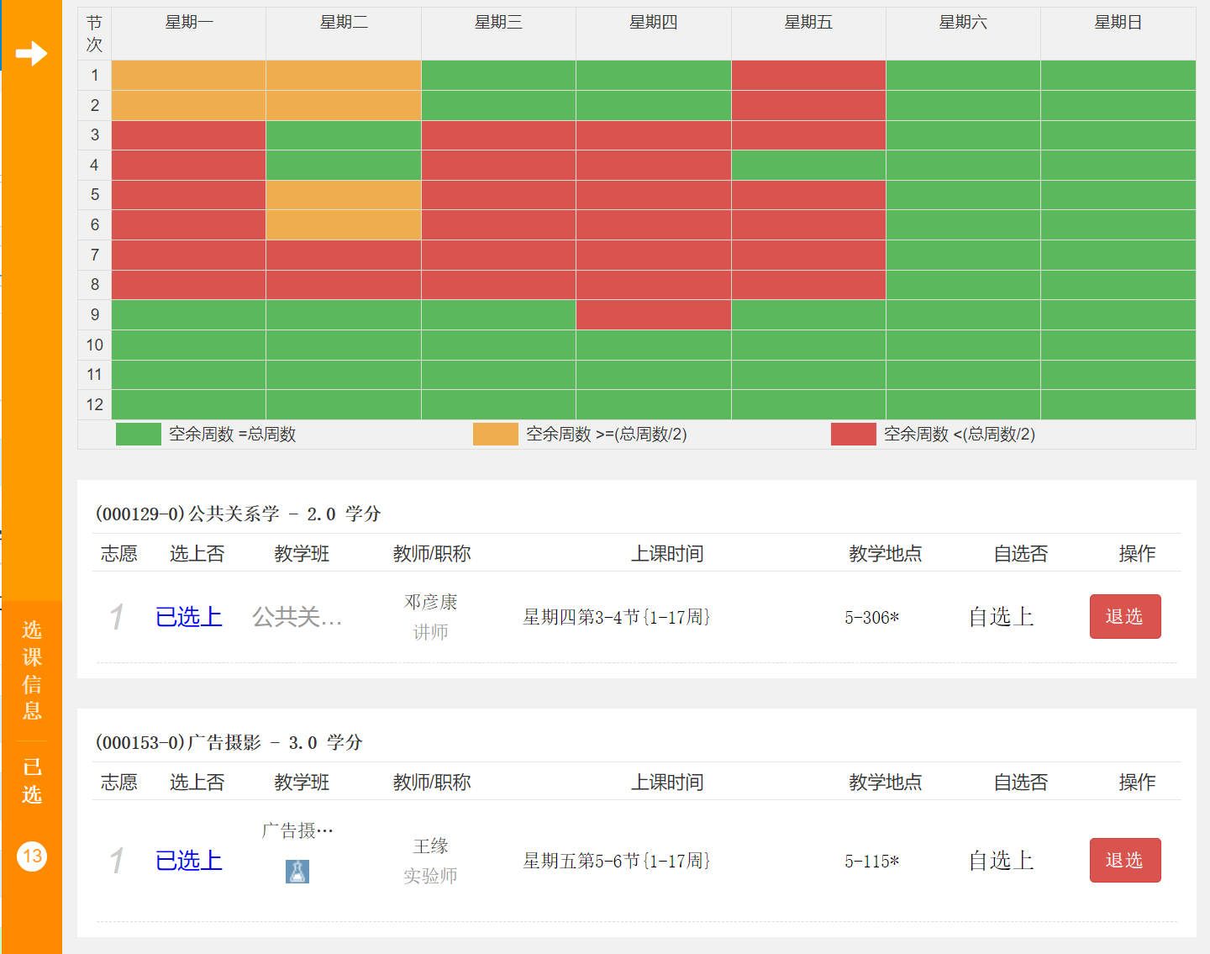
同学们可在此界面查看个人课表，对于已选课程，点击退选即可删除选课。红色方块表示此时间段有课程，绿色方块表示此时间段无课。

Slide 39
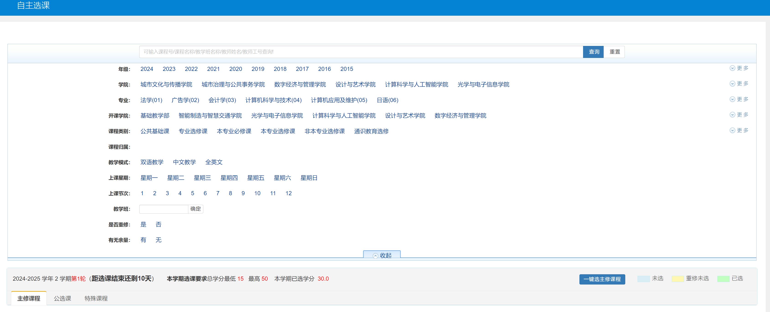
在主修课程页面下，可通过页面上的选项来选择其他专业或者年级的课程。

Slide 40
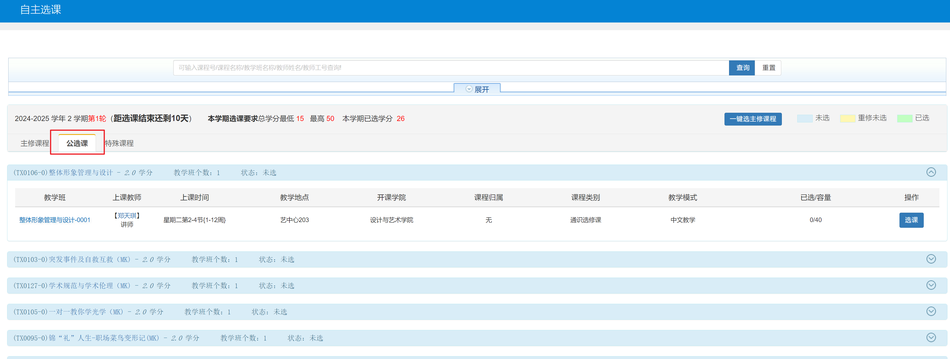
公选课的选择
学校也开设了丰富多彩的公选课，点击切换公选课即可查看。

Slide 41
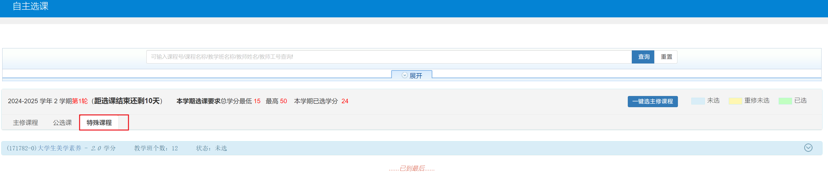
大学生美育课程及四史课程
点击特殊课程，即可查看美育课程及四史课程

Slide 42
四、如何选课（续）
先到先得模式下的选课方法
在先到先得模式下，课程无需经过筛选，所见即所得。

Slide 43
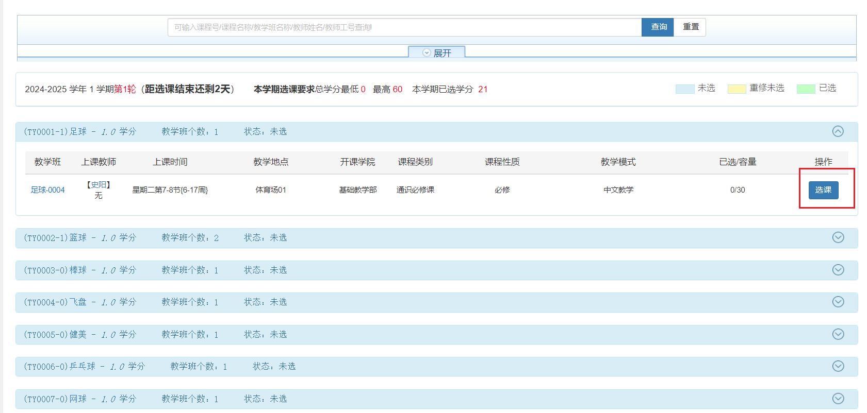
学生可根据个人兴趣和班级容量，点击［选课］

Slide 44
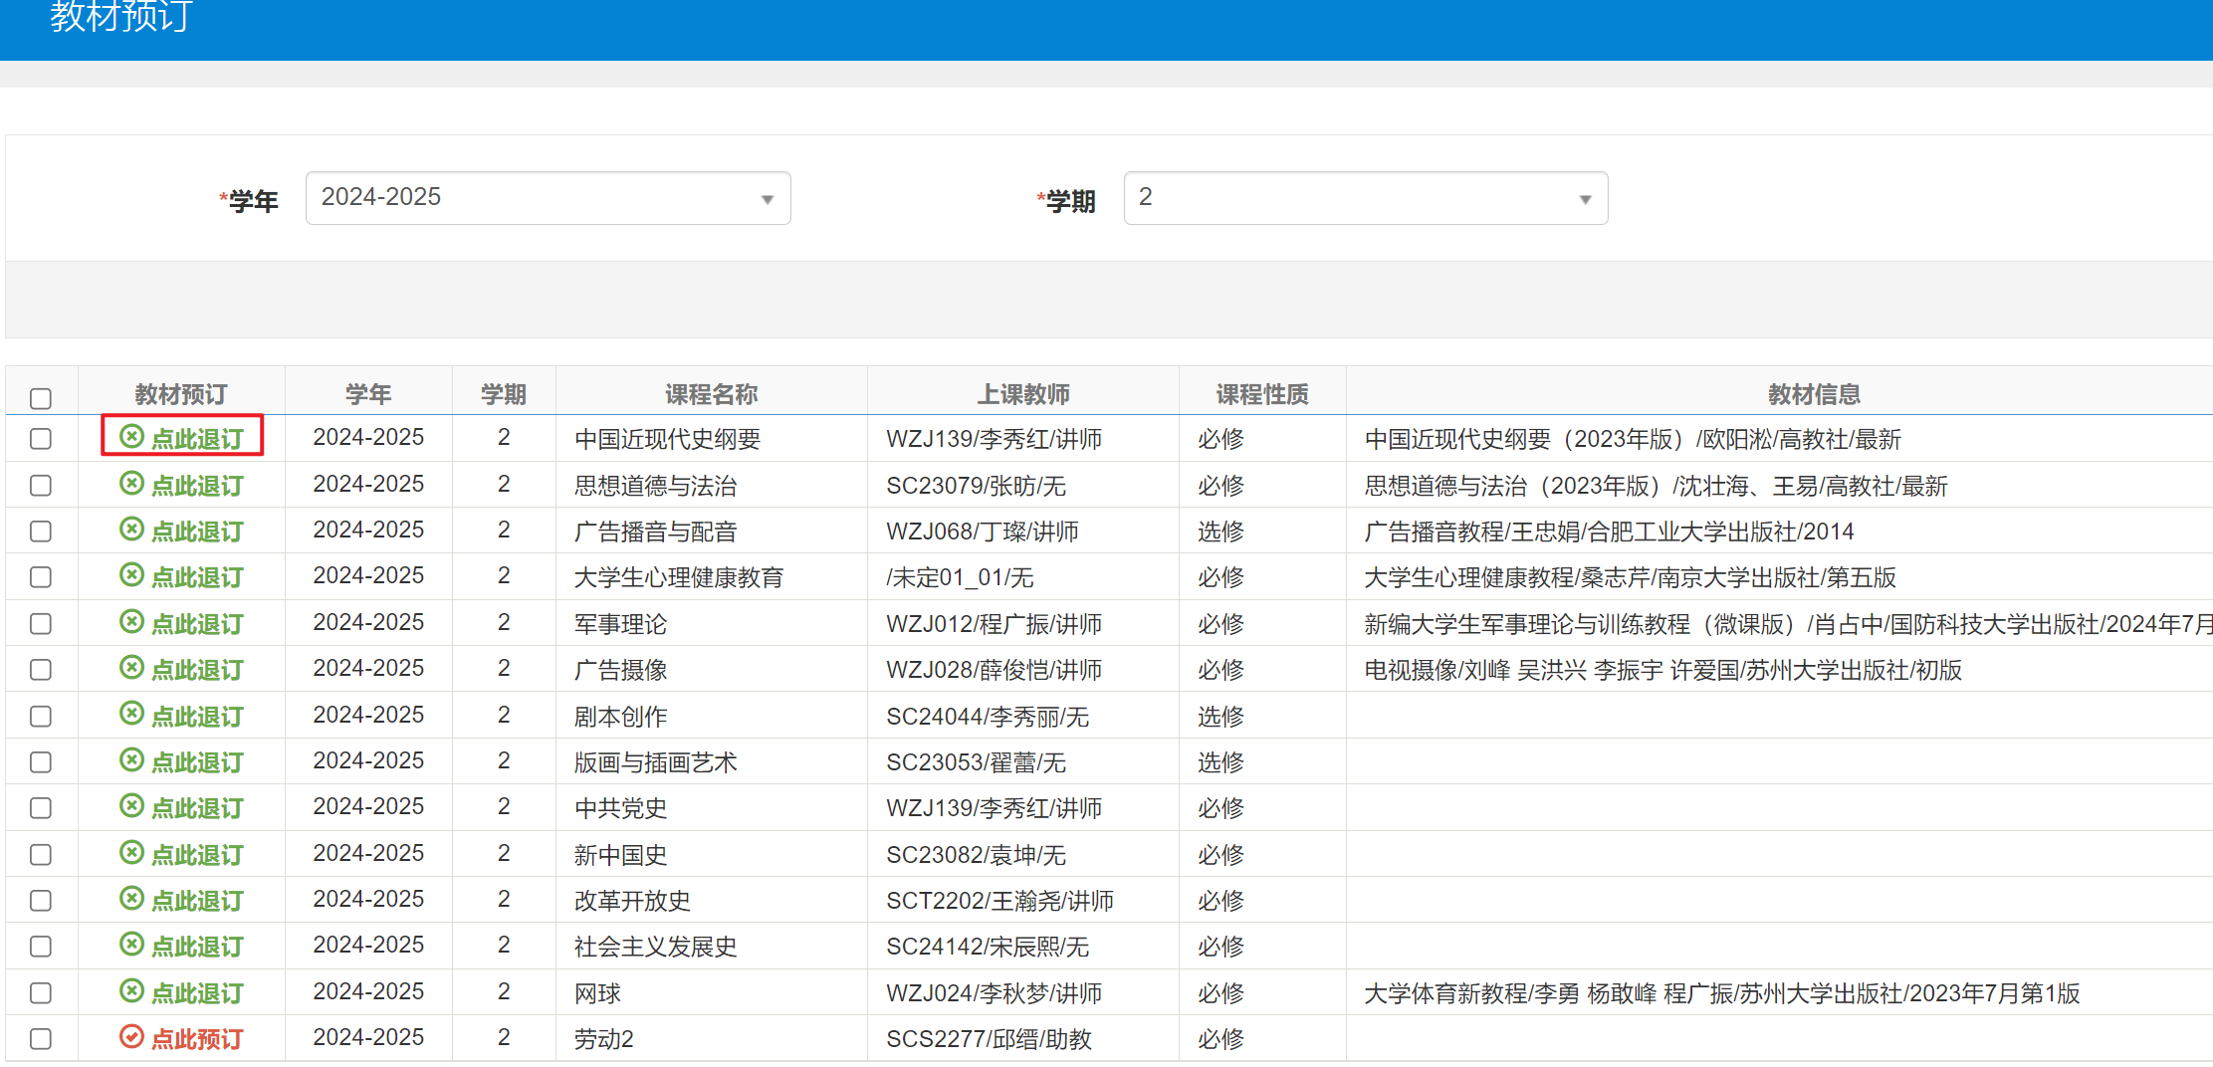
教材的选择
关于教材的使用，同学们可自主选择是否订购教材。系统默认为每门课程订购教材。如需取消，在［选课］-［教材预订］选择要取消课程。
点击退订即可取消订购教材

Slide 45
普通选课（续）
选课分为三个阶段：
初选结果及时看
第1轮筛选结束后，选课结果会公布在网页上，请一定要及时上网浏览自己的初选结果，如发现有漏选的在第二轮选课时可以补选

Slide 46
普通选课（续）
补选退选别忘记
补选
补选期间可对第1轮的选课结果进行补充，
补选是先到先得，即选即中模式，当时就能看到结果
退选
退选：下学期开学初两周可对课程进行试听，如觉得不满意可退选该课程，但不能补选其它课程。
退选请慎重，不要退错课

Slide 47
重新学习课（续）
跟班上课
上课方式：跟随下一个年级的同学一起上课
选课方式：与正常课程选课方式一样， 在选课时选要上的重新学习课
注意：选课时会受到正常课程的影响，如上课时间冲突，则只能选其中之一

Slide 48
重新学习课（续）
如果在相应的学期和班级中找不到要重新学习的课程，请及时与班主任和学院教务秘书联系，并在选课期间加以解决，以免影响正常毕业。
遇到问题立即解决

Slide 49
六、选课相关费用介绍
除补考外所有课程均收学分费
选课期间：除当学年欠费学生不能选课外，其余在籍在校学生均可选课。
－－不欠费

Slide 50
七、重要的话
必修课：建议学生如无特殊情况就按照培养计划上安排的顺序，循序渐进地学习

Slide 51
选课工作早安排
一定要在第一轮选课时即时上网选课。一些热门课程到第二轮肯定已被选满。尤其文科专业同学本班的必修课，如第二轮再去选势必连自己班的必修课都选不上。

Slide 52
遇到问题立即解决
请同学们记住，选课期间如遇到问题一定要在选课期间和学院教务老联系。

Slide 53
预祝大家 都能选到自己满意的课程！

